Slide 1
Componentes de red: Repetidor
Un repetidor es un equipo con dos puertos de comunicaciones
Repite la señal recibida por un extremo hacia el otro extremo
  Puede regenerar y amplificar la señal
Un concentrador (hub) es un repetidor con más de dos puertos

Slide 2
Componentes de red: Puente
Un puente es similar a un hub, incluyendo sus funcionalidades pero con una lógica más avanzada
No solo trabaja a nivel eléctrico. Además, entiende las tramas y puede decidir si las retransmite o no
  Solo retransmite tramas si el destinatario está al otro lado
Un puente (bridge) con más de dos puertos se denomina switch.

Slide 3
Ventajas del switch
Reduce el dominio de colisión
  Una colisión se produce si dos nodos envían información a la vez, mezclándose en el cable
Aumenta la velocidad de la red
  Cada enlace puede usarse por separado, por lo que el ancho de banda no se reparte entre los puertos, sino que se multiplica entre los puertos

Slide 4
Funcionamiento del switch
Aplicación
Aplicación
TCP
TCP
IP
IP
Ethernet
Ethernet
Ethernet
Ethernet
Físico
Físico
Físico
Físico
Físico
Físico
Host A
Switch 1
Switch 2
Host B

Slide 5
Funcionamiento del switch
Datos
Aplicación
Aplicación
TCP
TCP
IP
IP
Ethernet
Ethernet
Ethernet
Ethernet
Físico
Físico
Físico
Físico
Físico
Físico
Host A
Switch 1
Switch 2
Host B

Slide 6
Límites del switch
El switch opera a nivel 2
  Todos los ordenadores conectados al switch pueden comunicarse entre sí usando tramas ethernet
  No puede aislarse el tráfico entre zonas distintas de la red, si no se utilizan varios switch no interconectados
  Es difícil cambiar la topología física en el nivel 2

Slide 7
Limitaciones del switch
Internet
¿Cómo utilizar una conexión a Internet en dos aulas, sin que esas aulas puedan comunicarse?
Ciclo de informática
Ciclo de comercio

Slide 8
Límites del switch
Es costoso cambiar la topología/configuración del nivel 1 y 2
  La topología es, aproximadamente, como se distribuyen los dominios de colisión (a dónde llega un broadcast enviado por un ordenador)
  Habría que cambiar las instalaciones y cableado
Virtual LAN
  Se configura el switch para controlar los dominios de colisión, sin cambiar la distribución física

Slide 9
Funcionamiento del VLAN
Datos
Aplicación
Aplicación
TCP
vlan vlan
TCP
IP
IP
Ethernet
Ethernet
Ethernet
Ethernet
Físico
Físico
Físico
Físico
Físico
Físico
Host A
Switch 1
Switch 2
Host B

Slide 10
VLAN
Hay diferentes formas de decidir a qué VLAN pertenece un nodo
  VLAN por puerto: cada puerto del switch es de una VLAN concreta
  VLAN por MAC: se crea una lista de direcciones MAC y se asocia a cada una una VLAN
  VLAN etiquetada (tagged): Estándar IEEE 802.1Q
  Otras formas no estándar (dependientes del fabricante)

Slide 11
VLAN
Un nodo puede pertenecer a más de una VLAN
  Un router a Internet o un servidor suelen estar en varias VLAN
  Un ordenador en puesto de trabajo suele estar en una sola VLAN

Slide 12
VLAN
Las VLAN por puertos son las más simples de definir
  Un puerto = una o varias VLAN
  No importa si los ordenadores cambian o se añaden a la red
  Pero la asignación a VLAN es local al switch
Las VLAN por MAC son difíciles de gestionar
  Cada cambio en una MAC supone cambiar la lista de asignaciones
  Pero todos los switches pueden compartir a asignación a VLAN

Slide 13
VLAN por puertos/MAC
Internet
1,2
1
2
Ciclo de informática
Ciclo de comercio

Slide 14
VLAN por puertos
Internet
Servidor de comercio
Servidor de informática
Se podría hacer por MAC, pero no por puertos
Ciclo de informática
Ciclo de comercio

Slide 15
Tagged VLAN
Cada trama Ethernet tiene una cabecera adicional para indicar a qué VLAN pertenece
  Esta cabecera se configura por cada equipo
  Al cambiar el formato Ethernet, todos los equipos (nodos, switches) deben ser compatibles
La cabecera viaja entre switches
  No se pierde la información de la VLAN al saltar de switch
  Por compatibilidad, se puede definir qué puertos de un switch quitan la cabecera

Slide 16
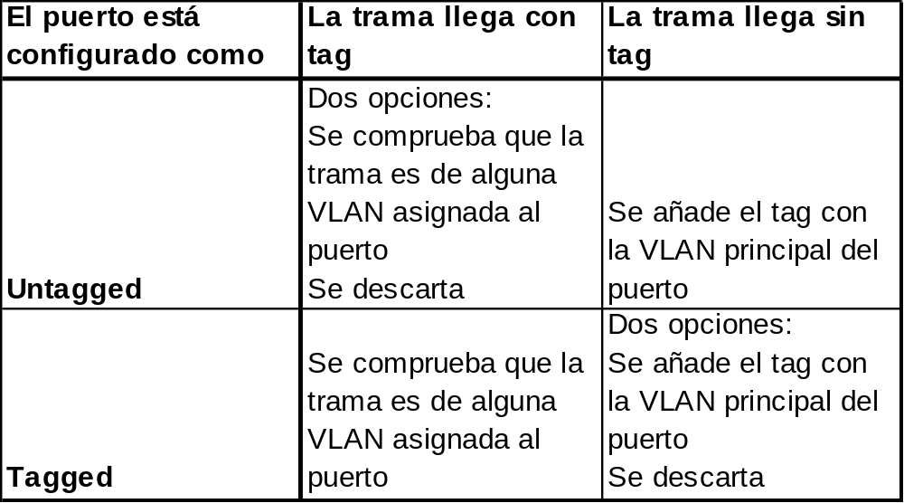
Tagged VLAN
A un puerto se le asigna
  Una VLAN principal
  Si el puerto debe transmitir con o sin cabecera
  Opcionalmente, varias VLAN admitidas
Notes:
http://support.dell.com/support/edocs/network/5P788/sp/ug/pc5224cf.htm

Slide 17
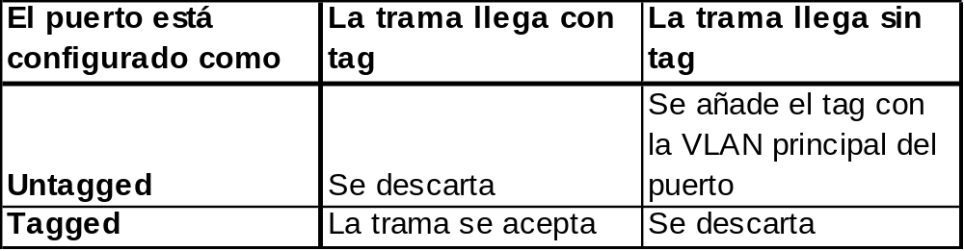
Tagged VLAN en CISCO
A un puerto se le asigna
  O una VLAN, convirtiéndose en un puerto Untagged
  O todas las VLAN, convirtiéndose en un puerto Tagged, que en Cisco llaman Trunk
Notes:
http://support.dell.com/support/edocs/network/5P788/sp/ug/pc5224cf.htm

Slide 18
Tagged VLAN
Internet
1
Servidor de comercio
2
Servidor de informática
1, 2 untagged
1
1
1
2
2
2
Ciclo de informática
Ciclo de comercio
http://support.dlink.com/emulators/dgs3224tgr/html/Hmain.html
Notes:
http://support.dlink.com/emulators/dgs3224tgr/html/Hmain.html

Slide 19
VLAN por TAG
Internet
Servidor de comercio
2 U
Servidor de informática
1 U
1,2
1, 2 U
2 U
1 U
Ciclo de informática
Ciclo de comercio

Slide 20
Comparación VLANs
Tipo de VLAN | Configuración centralizada | Requiere equipos compatibles | Sensible al cambio de equipos | VLAN común a todos los switches
MAC | Si, con un fichero de configuración para todos los switchs | No | Si | Si
Puertos | Por switch | No | No | No
802.1Q | Por equipo si el puerto no es untagged, si no por switch | Si, en los puertos no untagged | Si, si los equipos no están en untagged | Si

